Slide 1
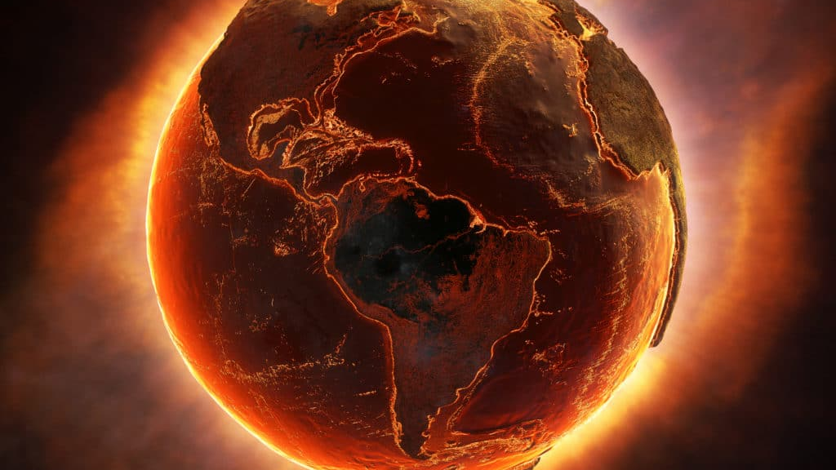
Globalne ocieplenie Global warming

Slide 2
Dzień dobry! Witam wszystkich! W ostatnim czasie - na nasze szczęście - sprawa globalnego ocieplenia jest bardzo nagłaśniana na całym świecie. Ludzie są uświadamiani jakie mogą być skutki pozostawiania śmieci w lasach czy bezgranicznego spalania ropy naftowej. Niestety, mimo wielu próśb, wciąż są osoby, które nie stosują się do nakazów dbania o planetę. W tej prezentacji chciałabym przedstawić, czym jest globalne ocieplenie, jak powstało, jakie są skutki jego występowania i co możemy zrobić, by uratować Ziemię. Zapraszam I życzę miłego czytania :)

Slide 3
Globalne ocieplenie a efekt cieplarniany
Bardzo ważną rzecz którą należy zaznaczyć jest to, iż globalne ocieplenie i efekt cieplarniany to nie to samo. Globalne ocieplenie to zjawisko wywołujące wzrost temparatury naszej planety i ocieplenie klimatu. Efekt cieplarniany to zjawisko naturalne. Jest on wywołany przez gazy cieplarniane. Nasza planeta zostaje rozgrzana przez promienie słoneczne i sama oddaje ciepło. Gazy cieplarniane, oddziałujące na efekt cieplarniany, najpierw pochłaniają go mniej więcej tak jak gąbka pochłania wodę, by potem się go pozbyć i „wysłać” zarówno w stronę Ziemi, jak i kosmosu.

Slide 5
Historia powstania globalnego ocieplenia
Historia globalnego ocieplenia, co może wielu zaskoczyć, rozpoczęła się ponad 200 lat temu! Nie jest to termin, który ktoś sobie wymyślił i bezpodstawnie zaczął pouczać świat w kwestiach, np. segregacji śmieci. To coś co sięga czasów dalszych niż nam się wydaje.

Slide 6
Prof Nerilie Abram -
jest profesorem w Szkole Badawczej ANU Nauk o Ziemi
W 2016 roku na stronie "Nature" został opublikowany artykuł o nazwie„Early onset of industrial-era warming across the oceans and continents": https://www.nature.com/articles/nature19082. Dlaczego o tym wspominam? Możemy tam przeczytać o tym, jak prof. Abram z Australian National University wydobyła oraz zbadała wraz z zespołem skamieniałe koralowce i inne morskie organizmy, a także stare drzewa oraz osady i powietrze uwięzione w antarktycznym lodzie. Dzięki temu naukowcy mogli określić temperaturę powierzchni mórz tropikalnych aż do roku 1500.

Slide 7
Co nam to dało?
Jakie były wyniki? Okazło się że wzrost temparatury oceanów, jak i Arktyki sięga aż lat 30-tych XIX wieku. Czyli znacznie wcześniej niż podejrzewano (od 1950 roku). Jeżeli chodzi o południową półkulę to zmiany jej temparatury rozpoczęły się dopiero pod koniec XIX stulecia. Temperatury w Europie, Azji i Ameryce Północnej zaczęły rosnąć tuż na początku drugiej połowy XIX wieku.

Slide 8
Dowody
W Polsce większość osób wierzy w istnienie globalnego ocieplenia. Wciąż jest jednak jakiś procent ludzi, którzy uważają, iż jest to mit. W internecie można jednak znaleźć dowody, badania które wyraźnie pokazują zmiany klimatu na przestrzeni lat.

Slide 9
Dowody
Strona internetowa: "Nauka o klimacie" podaje:
Satelity pokazują, że w kosmos ucieka coraz mniej energii niesionej przez fale o długościach absorbowanych przez gazy cieplarniane.
Pomiary meteorologiczne wskazują, że rośnie ilość energii powracającej z atmosfery do powierzchni planety, co potrafimy powiązać ze wzrostem stężenia gazów cieplarnianych. Dzięki analizie widmowej tego promieniowania wiemy, w jakim stopniu konkretne gazy przyczyniają się do ocieplenia.
Wskutek wzrostu stężenia CO₂ w powietrzu powinna ocieplać się niższa warstwa atmosfery (troposfera), ale ochładzać wyższa (stratosfera). I to właśnie obserwują satelity i balony meteorologiczne.
Trend ocieplenia wyraźniejszy jest nocą, co wskazuje, że za wzrost temperatur odpowiadają gazy cieplarniane (działające 24 godziny na dobę), a nie Słońce (aktywne w dzień).

Slide 10
Czy prześladowcą natury jest człowiek?
Niestety tak. Zdarzały się zjawiska, na które nie mieliśmy wpływu, jak np. anomalie klimatyczne objawiające się tzw. brakiem lata, które były skutkiem wybuchów indonezyjskiego wulkanu Tombora w 1815 roku. Zrozumiałym jest, że nic nie mogliśmy z tym zrobić. Mimo to, to my jesteśmy głównymi sprawcami podupadania przyrody.

Slide 11
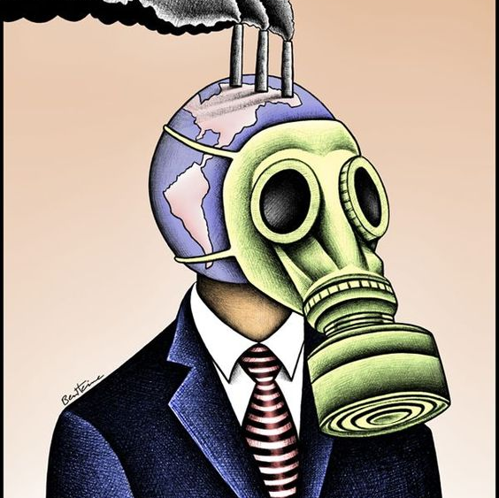
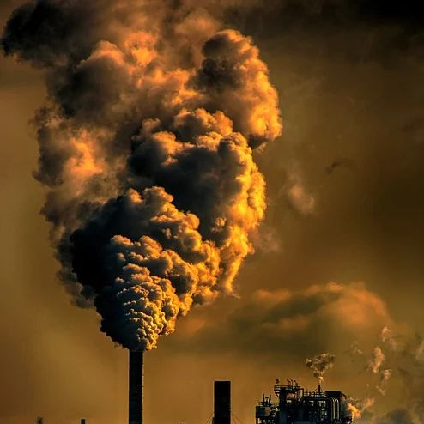
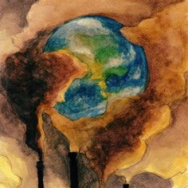
Dlaczego?
Rewolucja przemysłowa, postęp technologiczny, emisja gazów cieplarnianych. Jesteśmy autorami tych zjawisk. Nie chcę użyć tutaj sformułowania "jesteśmy potworami", bo jestem świadoma, że dzięki nam świat rozwija się a jakość życia wzrasta. Ale czy nie uważacie, że jest coś, czego my, mieszkańcy Ziemi powinniśmy się wstydzić?

Slide 12
Plaga śmieci
Tak. To miałam na myśli. Śmieci."Co śmieci mają do globalnego ocieplenia?" "Przecież to się rozłoży?" Łzy same się zbierają, gdy słyszysz od kogoś, że guma do żucia, która właśnie została wypluta "rozłoży się". Tak, po 1000 latach. Nie raz byłam świadkiem takich sytuacji. Nie raz prosiłam, by ktoś będący w moim towarzystwie podniósł woreczek śniadaniowy, pozostawiony na trawie. "Świata nie zbawisz" kolejna "sentencja" której bardzo nie lubię słuchać. Sama nie zbawię, ale jeżeli każdy z nas, każdy kto to czyta, zacznie się martwić, przekaże swoim znajomym, rodzinie by ci też zaczęli, a ci przekażą to dalej, to już będziemy o krok bliżej do zarażenia świata pozytywną energią ekologów.

Slide 13
Śmieci a klimat.
Nasuwa się pytanie, "Co mają śmieci do globalnego ocieplenia?". Jak podaje portal "Klimada 2.0" śmieci, oprócz tego, że zanieczyszczają glebę, wody gruntowe i powietrze, powodują także emisję dwutlenku węgla i metanu do atmosfery, co jest właśnie jedną z przyczyn zmian klimatu.

Slide 14
:(
Komisja Europejska podaje, iż ilość wytwarzanych odpadów w UE stale rośnie i wynosi aktualnie około 30 mld ton rocznie. Co trzeba zaznaczyć: tylko 40% odpadów pochodzących z gospodarstw domowych jest poddawanych recyklingowi lub ponownie wykorzystywanych! Poddanie recyklingowi 1 kg papieru, zamiast wyrzucenia go do śmieci, pozwala uniknąć prawie 1 kg emisji dwutlenku węgla i metanu.

Slide 15
!!!
A to nie wszystko! Szerzej zakrojony recykling i przeróbka odpadów, to niższy „ślad węglowy” i negatywny wpływ na środowisko oraz globalne ocieplenie.

Slide 16
Zdjęcia śmieci pozostawionych na terenie naszego województwa

Slide 17
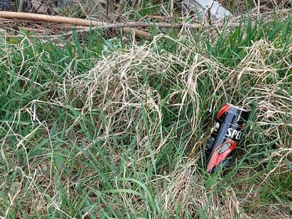
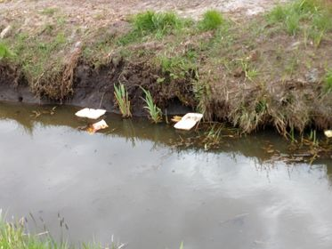
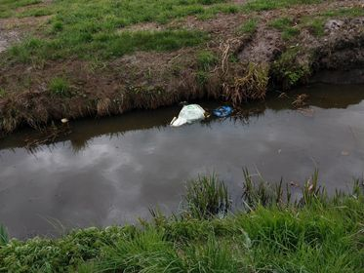
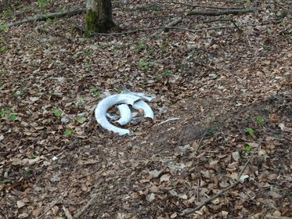

Slide 18
Skutki
Jak sama nazwa i definicja wskazuje, globalne ocieplenie wiąże się z podniesieniem tempratury na świecie. Co za tym idzie, kraje leżące np. w Europie Środkowej, Południowej są narażone na susze, pożary, a Północnej na wzrost liczby powodzi. Lodowce topnieją, poziom wód się podnosi, a w regionach gdzie było mało wody - wyparowuje.

Slide 19
Skutki
W niektórych regionach odnotowuje się wzrost zgonów spowodowanych falami upałów, natomiast w innych – spadek zgonów z powodu zimna.
Następstwem globalnego ocieplenia jest też zwiększenie liczby burz I opadów atmosferycznych - gradu. Oprócz tego ucierpi rolnictwo, leśnictwo, energetyka i turystyka, bo ich funkcjonowanie jest związane z klimatem.

Slide 20
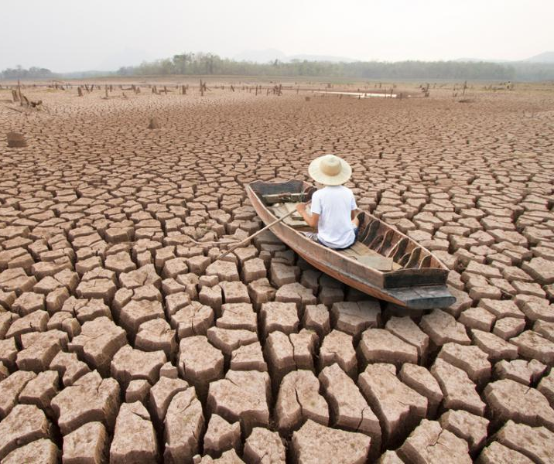
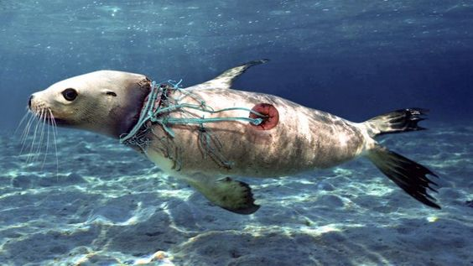
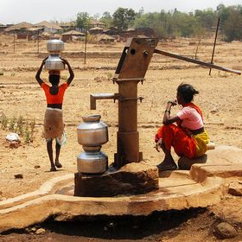
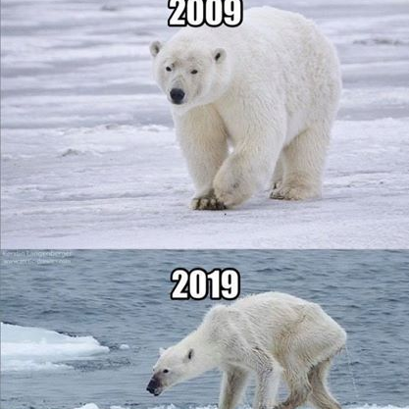
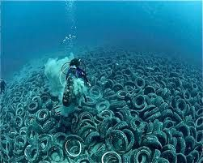
Skutki
Najokrutniejszym skutkiem jest jednak cierpienie organizmów żywnych .W 2003 roku wysokie temperatury w Europie przyczyniły się do śmierci 35 tys. osób. Ból odczówają też zwierzęta I flora. Nie są one w stanie przystosować się do zmian klimatu. Jeżeli temperatura będzie rosnąć niekontrolowanie, niektórym z nich grozi wyginięcie. Warte uwagi jest też to jak wielką krzywdę zadajemy tym żyjątkom, przez ilość produkowanych odpadów, które niestety nierzadko trafiają do oceanu.

Slide 21
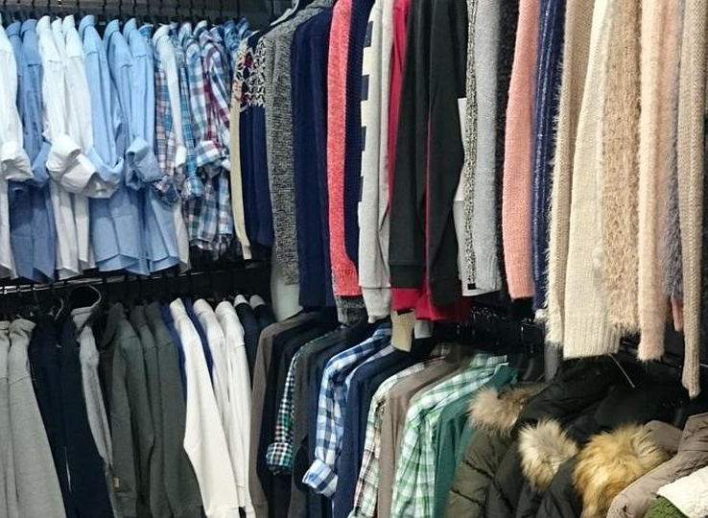
Zapobieganie
1) Postarajmy się nie marnować jedzenia. Ciekawostka: Hodowla bydła stanowi 18 proc. emisji gazów cieplarnianych, generowanych przez człowieka. Pod ich hodowle wycina się wiele hektarów lasów, które mogłyby pochłaniać CO₂
2)Ograniczmy zakup nowych ubrań. Przez ich produkcje zużywa się mnóstwo wody. Do tego, bawełna z której są w większości produkowane, jest opryskiwana toksycznymi chemikaliami.

Slide 22
Zapobieganie
3) Ograniczmy zużycie plastiku. Postarajmy się kupować produkty, których opakowanie będzie nadawało się do ponownego przetworzenia.
4) Wyrzucajmy śmieci tam ,gdzie ich miejsce – do kosza
5) Zwracajmy uwagę na zużycie energii czy wody w domu - gaśmy światło kiedy nie przebywamy w danym pokoju, zakręcajmy wodę podczas mycia zębów

Slide 23
Zapobieganie
6)Na zakupy zabierajmy ze sobą torby ekologiczne, wielokrotnego użytku. Ciekawym jest, iż pomysłodawca stworzenia woreczków foliowych miał zamiar wspomóc planetę. Niestety skutek jest odwrotny a ofiarami tego wynalazku stały się m.in zwierzęta.

Slide 24
Zapobieganie
7)Jeżeli mamy mozliwość, zamieńmy samochód na rower.
8) Wychodząc na spacer zabierzmy ze sobą worek. Niech wszystkie śmieci napotkane przez nas na drodze, znikną z krajobrazu.
9) Wspieraj organizacje działające na rzecz natury.

Slide 25
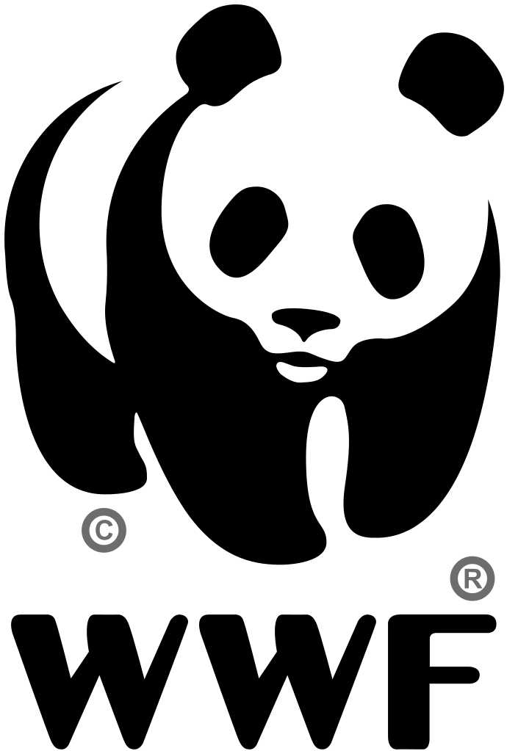
Przykładowe organizacje działające przeciwko zmianom klimatu
EEA – Europejska Agencja środowiska
Greenpeace
WWF – World Wide for Nature - Świat dla natury
Sea Shepheard Conservation Society – Towarzystwo Ochrony Pasterzy Morskich

Slide 26
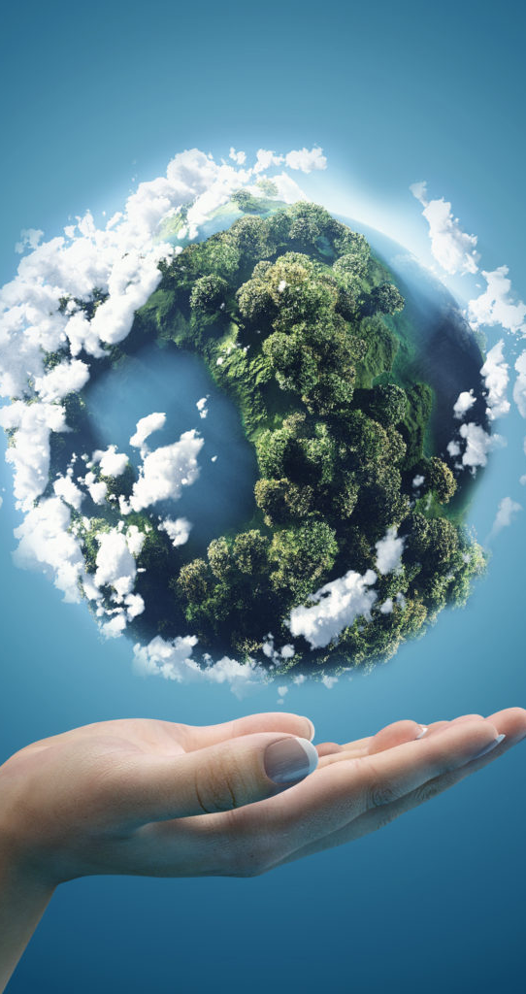
Podsumowanie
Globalne ocieplenie to temat bardzo obszerny i trudnowyczerpalny. Osoby zainteresowane mogą znaleźć móstwo informacji na jego temat w książkach czy też na stronach internetowych. Serdecznie zapraszam do ich odwiedzenia. Na końcu, proszę Was wszystkich, jak i samą siebie: pamiętajmy o naszej planecie !!! Następne pokolenia też mają prawo do godnego życia. Stańmy się wrażlliwi na piękno krajobrazu I krzywdę innych stworzeń.

Slide 27
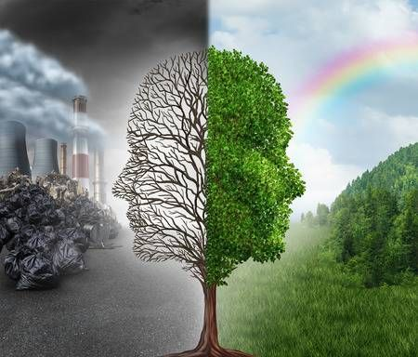
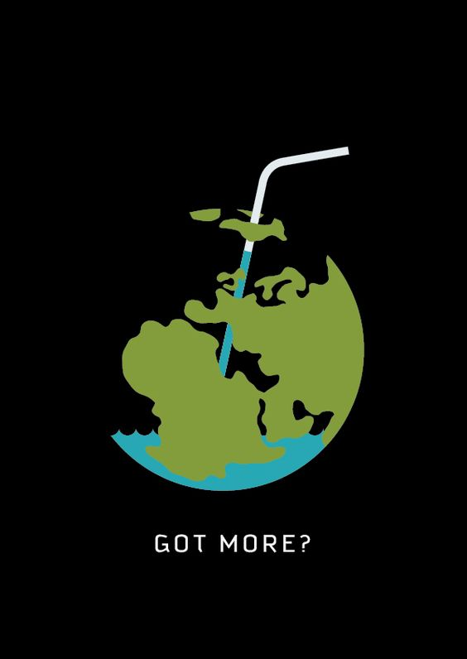
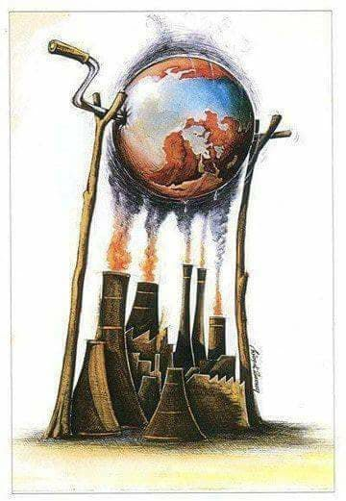
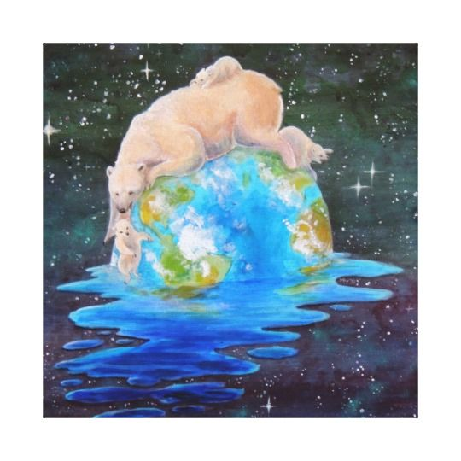
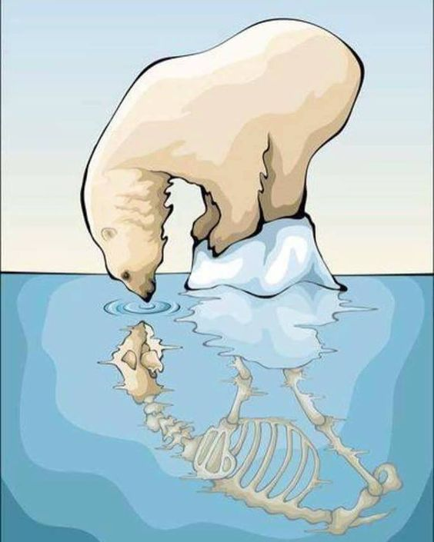
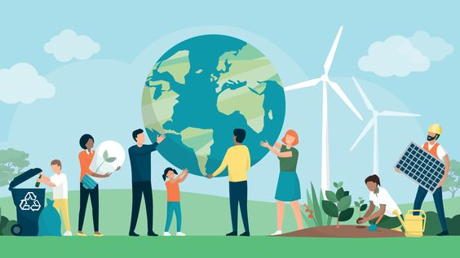
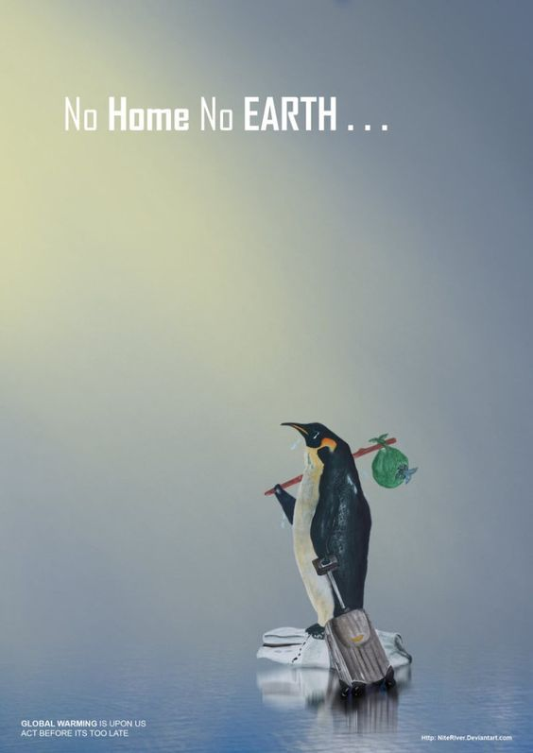
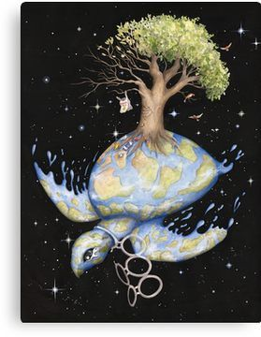
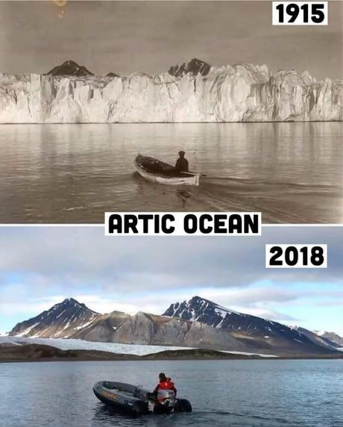
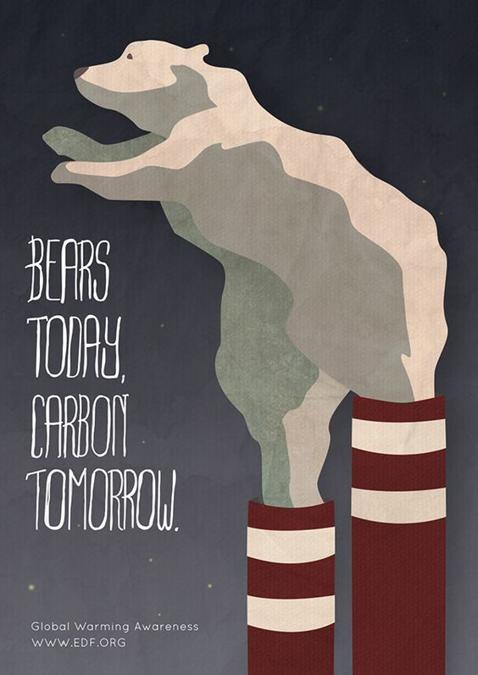
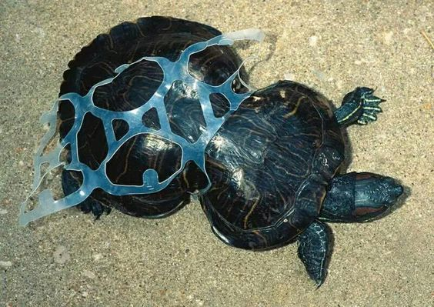
Zdjęcia: Pinterest

Slide 28
Przestańmy... Wesprzyjmy bohaterów!
https://www.postronienatury.pl/nasze-dzialania/zbiorka-100-procent-plastiku?pp=0&epik=dj0yJnU9UDYtY2cxZ0o5YmFRNXRaSjFtS3R2eUp6MTBvRWJ5Y1YmcD0xJm49M0h5YU5zdm9IOHVrTkpHV0NSN1VYQSZ0PUFBQUFBR0NhMDY0
https://arkandsea.com/products/ark-sea-whale-tail-bracelet?pp=0&epik=dj0yJnU9RXl2Q2R1UUF0MWJwb0dTdWVqZHEwNkFPYkY2dU1tYlEmcD0xJm49TTRVWDhlN3JPUmoybjNSTF91RUdLQSZ0PUFBQUFBR0NhMDhz

Slide 29
Źródła:
https://www.green-projects.pl/globalne-ocieplenie-poczatek-200-lat-temu/
https://www.nature.com/articles/nature19082
https://naukaoklimacie.pl/aktualnosci/historia-badan-klimatu-359
https://aerisfuturo.pl/projekt/globalne-ocieplenie-i-efekt-cieplarniany/
https://wszechnica.org.pl/wyklad/krotka-historia-naukowa-globalnego-ocieplenia/
https://iceds.anu.edu.au/people/academics/prof-nerilie-abram
https://en.wikipedia.org/wiki/Nerilie_Abram
http://www.zielonaakcja.pl/index.php/2021
https://klimada2.ios.gov.pl/segreguj-smieci-dla-klimatu/
https://ec.europa.eu/clima/change/consequences_pl
Książka: "Ratujmy naszą planetę"
"Encyklopedia ilustrowana Świat wiedzy w twoich rękach

Slide 30
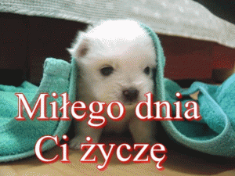
Dziękuję bardzo za uwagę!
Wykonała: Klara Wysocka

